Slide 1
靜態網頁
1

Slide 2
前言
本次教學會提供實作的範例與參考的網頁，不用在網路大海撈針。
現在的前端功能太多、太雜、太強大，會教基本而且重要的實作。
有兩個作業，靜態網頁介面、動態網頁操作。
會包含簡單的 python 串接，將來修課就可以用網頁寫簡單的 GUI。
只簡單教觀念，請學生上網找資料來實作，其實很不負責任(超爛)。
隨便一個關鍵字就幾百萬以上的資料，新手要如何判斷資料真偽？
工程教學的重點是實作，臨摹沒關係，重點是知道怎麼實作。
2

Slide 3
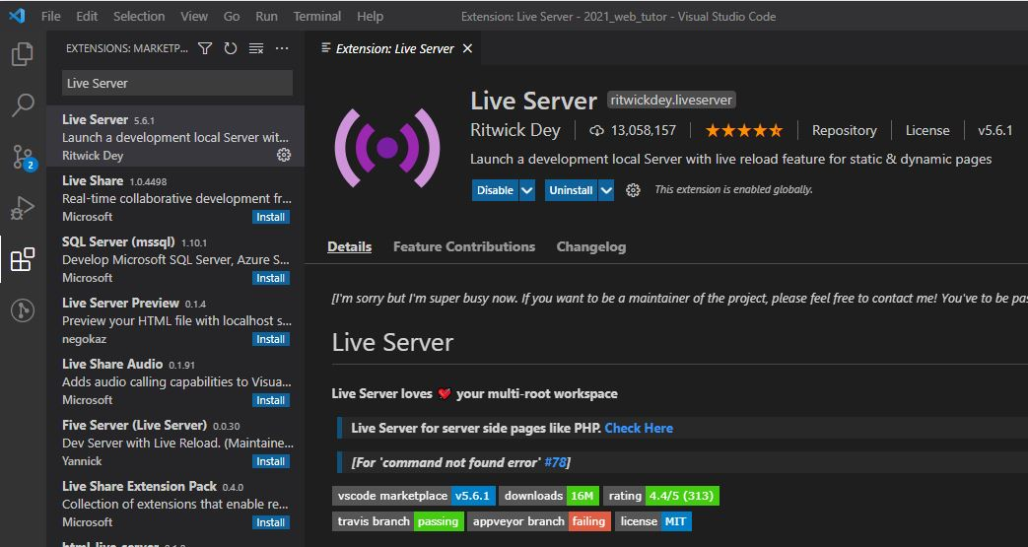
開發環境
使用的 IDE：
Visual Studio Code
建議使用的 VSCode 套件：
Live Server
3

Slide 4
網頁文件介紹
HTML (Hyper Text Markup Language)
撰寫網頁文件結構，副檔名為 .html
當前最泛用的版本為 HTML5
CSS (Cascading Style Sheets)
修飾網頁外觀，副檔名為 .css
CSS3 是當前最泛用的版本
當前最新為 CSS4，但只有部分被支援
JavaScript
處理網頁事件的操作，提供使用者與網頁互動，副檔名為 .js
為 ECMAScript 規範的實作
網頁前端唯一的程式語言
語法自由(混亂)
4

Slide 5
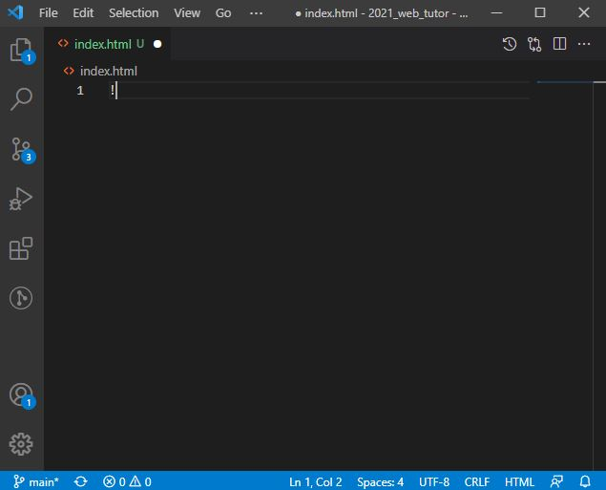
撰寫網頁文件
新增一個專案路徑(資料夾)
新增 index.html，index.html 為預設專案的首頁路徑。
用VSCode 開啟專案資料夾，打開 index.html
在 index.html 輸入 ! 然後按下 Enter 或 Tab
出現結構完整 HTML 文件，先保存檔案
5

Slide 6
HTML Element
Element
start tag(opening tag), end tag(closing tag)
e.g. <head></head>, <body></body>, <div></div>, <p></p>……
Empty element
no end tag
e.g. <br>, <meta>, <img>, <!-- 註解 -->
Attribute
name="value"
e.g. <meta charset="UTF-8">
attribute
6

Slide 7
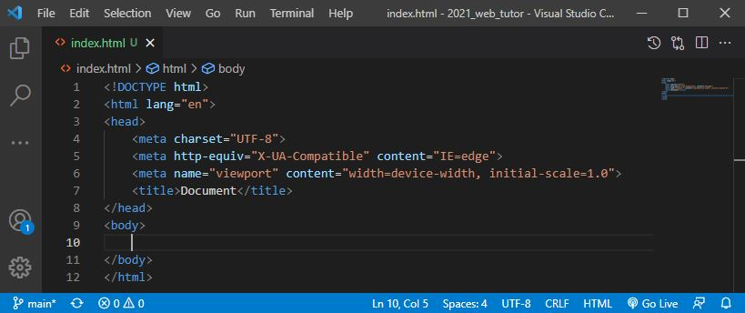
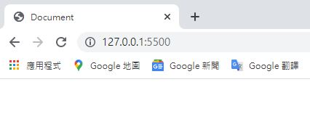
Live Server 使用
關閉 VSCode
重新用 VSCode 開啟專案資料夾
打開 index.html
按右下角的 Go Live
在瀏覽器的網址輸入 localhost:5500
7

Slide 8
index.html 介紹
<!DOCTYPE html>
<html lang="en">
<head>
<meta charset="UTF-8">
<meta http-equiv="X-UA-Compatible" content="IE=edge">
<meta name="viewport" content="width=device-width, initial-scale=1.0">
<title>Document</title>
</head>
<body>
打字完後儲存，結果會出現在網頁上
</body>
</html>
html 文件宣告
8

Slide 9
The HTML DOM(Documemt Object Model)
The HTML DOM model is constructed as a tree of Objects
<!DOCTYPE html>
<html lang="en">
<head>
<meta charset="UTF-8">
<meta http-equiv="X-UA-Compatible" content="IE=edge">
<meta name="viewport" content="width=device-width, initial-scale=1.0">
<title>Document</title>
</head>
<body>
</body>
</html>
html root element
<html>
<head>
<body>
<title>
<meta>
9

Slide 10
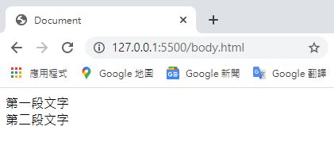
撰寫 <body></body> 內容
<body>
<div>
第一段<span>文字</span>
<br>
第二段<span>文字</span>
</div>
</body>
Inline level:
類似文字的 element
eg.<span></span>, <br>
Block level:
標記一個區塊的 element
eg.<div></div>
之後會詳細解釋 inline 和 block，這裡先簡單理解
10

Slide 11
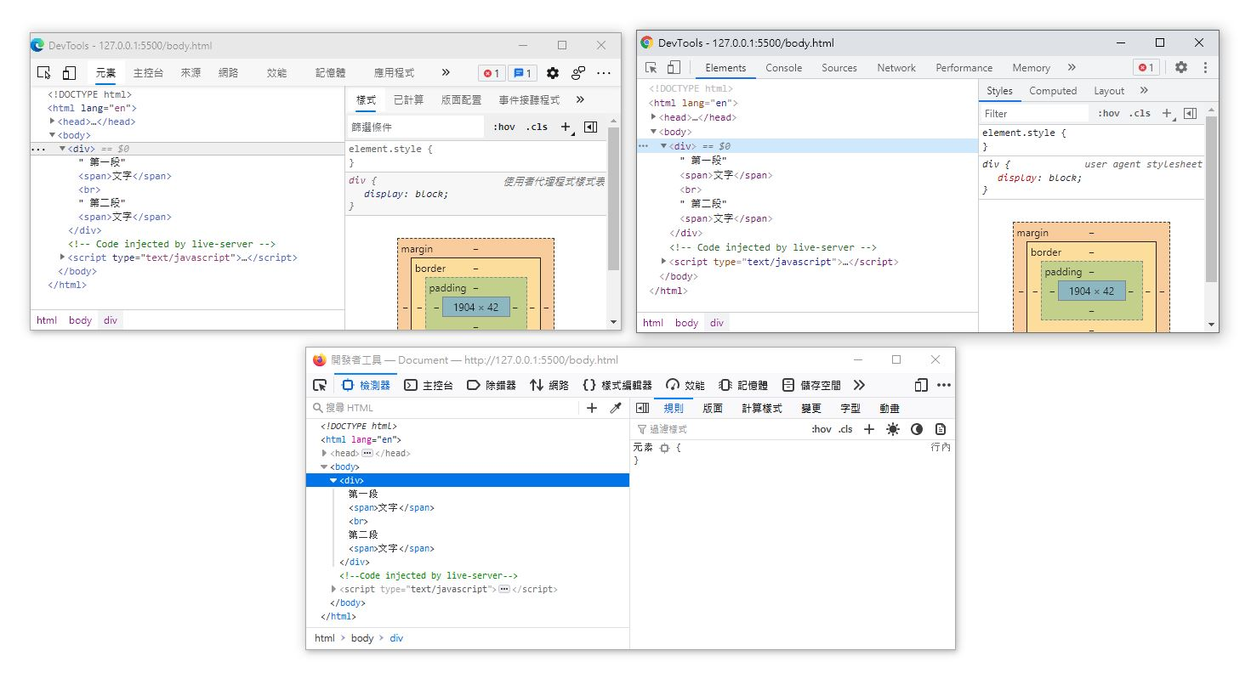
瀏覽器檢查網頁文件
在瀏覽器按下 F12，開啟「開發者工具」
11

Slide 12
Element 介紹
註解
<!-- 註解 -->
區塊
<div>區塊</div>
段落
<p>段落</p>
標題
<h1>標題1</h1>
<h2>標題2</h2>
<h3>標題3</h3>
<h4>標題4</h4>
<h5>標題5</h5>
<h6>標題6</h6>
一串文字
<span>文字</span>
換行
<br>
習慣上，會把這兩種標籤放在 div, p, h1, …… 標籤裡面
12

Slide 13
Element 介紹：List
無序 List
<ul>
<li>無</li>
<li>序</li>
<li>List</li>
</ul>
有序 List
<ol>
<li>有</li>
<li>序</li>
<li>List</li>
</ol>
比較常用
13

Slide 14

Element 介紹：Table
標示 Table 結構
<table>
<caption>Table Title</caption>
<thead>
<tr>
<th>th1</th><th>th2</th><th>th3</th>
</tr>
</thead>
<tbody>
<tr>
<td>td1</td><td>td2</td><td>td3</td>
</tr>
<tr>
<td>td4</td><td>td5</td><td>td6</td>
</tr>
</tbody>
<tfoot>
<tr>
<td colspan="3">tfoot 的 td</td>
</tr>
</tfoot>
</table>
14

Slide 15
Element 介紹：href 和 src
網頁超連結
<a href="https://www.google.com">Google</a>
圖片
<img src="/man.png" alt="替代文字">
聲音
<audio src="" controls></audio>
<audio src="" controls="controls"></audio>
<audio controls>
<source src="voice.ogg" type="audio/ogg">
<source src="voice.mp3" type="audio/mpeg">
</audio>
影片
<video src="" controls></video>
<video controls>
<source src="movie.mp4" type="video/mp4">
<source src="movie.ogg" type="video/ogg">
</video>
15

Slide 16
Element 介紹：Form
表單
<form action="" method="">
<p>
<span>text</span>
</p>
<p>
<input type="text"><br>
<input type="text" placeholder="placeholder"><br>
<input type="text" value="value"><br>
<input type="password"><br>
<input type="password" placeholder="請輸入密碼">
</p>
<p>
<input type="reset" value="清除">
<input type="submit" value="送出">
</p>
</form>
16

Slide 17
Element 介紹：Form
<form action="" method="">
<input type="radio" name="animal" value="dog">狗<br>
<input type="radio" name="animal" value="cat">貓<br>
<input type="checkbox" name="big-animal" value="lion">獅子<br>
<input type="checkbox" name="big-animal" value="tiger">老虎<br>
<input type="checkbox" name="big-animal" value="bear">熊
</form>
17

Slide 18
Element 介紹：Form
<form action="" method="">
<p>
<select name="character">
<option value="null" selected>請選擇</option>
<option value="a">A</option>
<option value="b">B</option>
<option value="c">C</option>
</select>
</p>
<p>
<textarea name="text" placeholder="請輸入文字"></textarea>
</p>
<p>
<input type=“button” value=“input 的 button"><br>
<button type=“button”>button 的 button</button><br>
<button type=“reset”>button 的 reset</button><br>
<button type=“submit”>button 的 submit</button>
</p>
</form>
18

Slide 19
CSS
功能：負責網頁視覺的設定
Syntax：
p { width: 100px; }
HTML Style Element：
<style>
p { width: 100px; }
div {
width: 150px;
height: 150px;
}
</style>
Selector
Declaration
Property
Value
19

Slide 20
CSS import
HTML Link Element：
<head>
<meta charset="UTF-8">
<meta http-equiv="X-UA-Compatible" content="IE=edge">
<meta name="viewport" content="width=device-width, initial-scale=1.0">
<title>CSS</title>
<link rel="stylesheet" href="style.css">
<style>
p { width: 100px; }
div {
width: 150px;
height: 150px;
}
</style>
</head>
20

Slide 21
撰寫 CSS
幫 HTML Element 命名
<div id="first">FIRST</div>
<div class="second">SECOND_1</div>
<div class="second">SECOND_2</div>
id 唯一，不可以有兩個(含)以上 Element 命名相同 id
class 不唯一，可以有多個 Element 命名相同 class
CSS 選取 id, class
#first {
background: #faa;
color: blue;
}
.second {
background-color: #ffaaaa;
font-size: 30px;
}
嚴禁使用以下語法，很難維護，會有怨念
<div style="width: 150px; height: 150px"></div>
21

Slide 22
Box-Model
Margin：
Element 與其他 Element 之間的區域
Border：
Element 的框線區域
Padding：
Border 與 Content 之間的空間
Content：
Element 內容的真正區域
margin
border
padding
content
22

Slide 23
Box-Model
萬用 Selector，用於 reset
* {
margin: 0;
padding: 0;
}
.box {
width: 100px;
height: 100px;
background-color: #fcc;
border: 10px solid #faa;
overflow: hidden;
}
.box-margin {
margin: 10px 20px 30px 40px;
}
.box-padding {
padding: 40px 20px 30px 40px;
}
border 寫法，Value 順序不影響結果
Value 順序分別為 top right bottom left
23

Slide 24
Display
Display：
網頁布局的最重要的 Property
基礎的 Value：
.inline {
display: inline;
}
.block {
display: block;
}
.inline-block {
display: inline-block;(有點過時，不建議使用)
}
.none {
display: none;
}
24

Slide 25
Display
Display Flex：
.flex-box {
display: flex;
}
算是 block 的延伸
.flex-align {
justify-content: center;
align-items: center;
}
可以去這個網站了解 Flex
http://flexboxfroggy.com/
25

Slide 26
Position
Position：
決定 Element 位置的 Property
.box {
position: static;
}
.box {
position: relative;
}
.box {
position: fixed;
}
.box {
position: absolute;
}
.box {
position: sticky;
}
與 position 搭配使用的 5 個 Property：
top, right, bottom, left, z-index
需要與其他 position value 搭配使用
26

Slide 27
作業一、靜態網頁
請寫出一個表單
至少包含：
1個文字輸入的地方
1個 reset 按鈕
1個 sent 按鈕
表單外圍要設定 border
表單必須在畫面的中央
可以去哪些網站查詢更多的語法跟說明：
https://www.w3schools.com/ (請優先找這個網站)
https://developer.mozilla.org/ (可以參考 mozilla)
這裡可以查詢哪些 HTML 語法已經被廢棄：
https://dev.w3.org/html5/pf-summary/obsolete.html
27

Slide 28
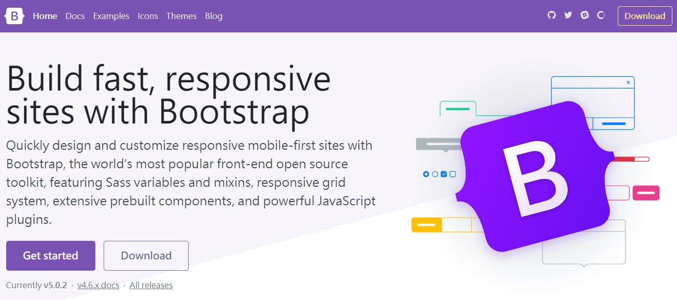
Bootstrap 5
How to use ?
28

Slide 29
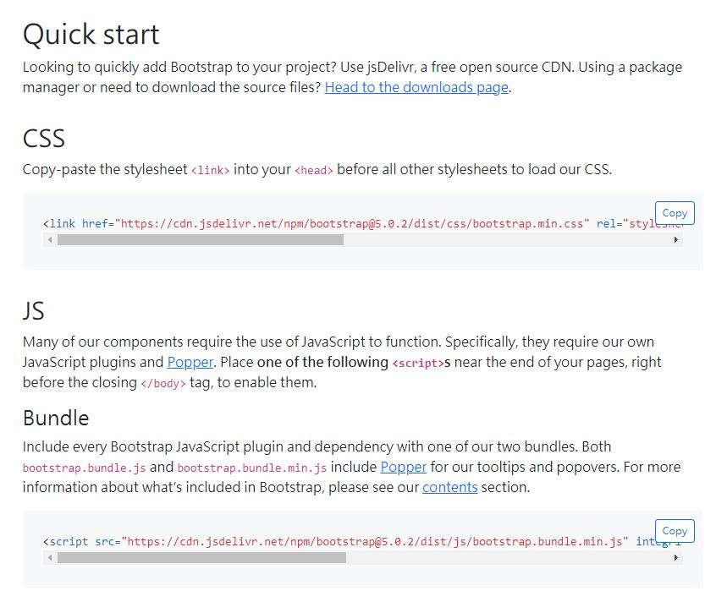
Bootstrap 5
How to use ?
29

Slide 30
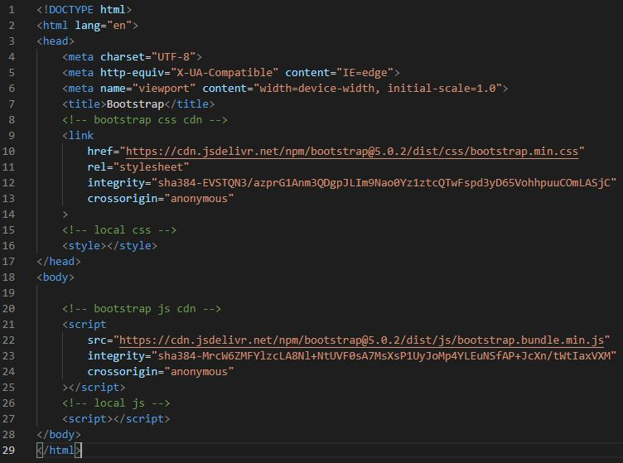
Bootstrap 5
30

Slide 31
RWD(Responsive Web Design) and Media Query
RWD：
Web 隨者不同的裝置而有不一樣的外觀
Media Query：
用於偵測裝置寬度來改變 Element 外觀
語法：
@media (min-width: 576px) {
.box {
width: 50px;
height: 50px;
}
}
31

Slide 32
Bootstrap 5
Breakpoints
container：作為最外層，會隨 Breakpoints 改變寬度
row：作為 container 下的區域劃分
col：依照 12 Grid System，能夠在不同 Breakpoints 改變寬度
Breakpoint | Class infix | Dimensions
X-Small | None | <576px
Small | sm | ≥576px
Medium | md | ≥768px
Large | lg | ≥992px
Extra large | xl | ≥1200px
Extra extra large | xxl | ≥1400px
31

Slide 33
Bootstrap 5 作業
請製作一個 RWD GUI，包含：
上方導覽列(nav)
中間內容 contianer
下方 footer
至少提供三種尺寸的樣式
版面不可以跑掉
31

